Slide 1

第四章 贪心算法

Slide 2
贪心算法-学习要点
☺ 贪心算法的基本概念与基本要素
☺ 几个实例：
活动安排、最优装载、Huffman编码、
单源最短路径、最小生成树、多机调度问题、
☻ 重点与难点：
关键是如何选择贪心策略；
如何证明你选择的贪心策略能获得最优解

Slide 3
贪心算法
N个输入
约束条件
可行解
贪心策略
最优解
Notes:
约翰选梨。
青色，不熟；
橘色，坏掉的

Slide 4
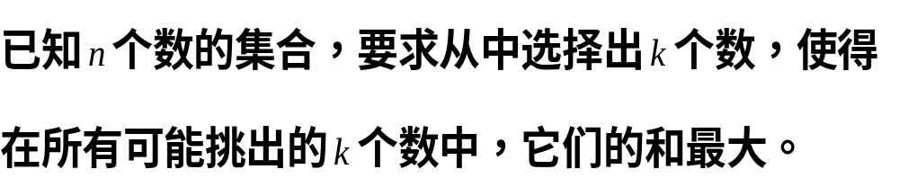
贪心算法
For i=1 to k do
选择出最大的数，并将它从输入中删除
Endfor
是一种典型的贪心方法，在每一步选择出最大的数。

Slide 5
贪心算法
顾名思义是“择优录取”
贪心法的解可能不是全局最优解，而是次优解
英文叫做Greedy method
在贪心算法中采用逐步构造最优解的方法。
在每个阶段，都作出一个看上去最优的决策。
不从整体最优上加以考虑，只是局部最优解。
作出贪心决策的依据称为贪心准则( criterion)。

Slide 6
贪心算法-找零钱
例1：假设有4种硬币，它们的面值分别为二角五分、一角、五分和一分。要找给顾客六角三分钱，希望用数目最少的硬币找给顾客。
选出一个面值不超过六角三分的硬币，即二角五分；
选出一个面值不超过三角八分的最大硬币，即二角五分；
选出一个面值不超过一角三分的最大硬币，即一角；
选出一个面值不超过三分的最大硬币，即一分（3次）。

Slide 7
贪心算法
例2：要找给顾客三角七分钱，如果硬币面值
为11分、7分、5分、1分，希望用数目最少的
硬币找给顾客。
现行人民币
采用贪心策略
可以得到最优解
贪心算法：
11分
11分
11分
7
1分
1分
1分
1分
贪心失败
最优解：
2枚11分硬币
3枚5分硬币
5
Notes:
这种启发式的策略并不总能奏效。

Slide 8
贪心算法-成功示例
单源最短路径问题、
最小生成树问题、
以及作业调度等。

Slide 9
§4.2 贪心算法的基本要素

Slide 10
贪心算法的基本要素
贪心算法通过一系列的选择来得到问题的解。
它所做的每一个选择都是当前状态下局部的
最好选择，即贪心选择。
什么问题
可以采用贪心算法？
Notes:
对于一个具体的问题，如何知道是否可以用贪心算法来解决此问题？能够得到问题的最优解？很难给予肯定的回答。

Slide 11
问题的最优解包含其子问题的最优解
贪心算法的基本要素
(1) 最优子结构性质
约翰选梨
(2) 贪心选择性质
Notes:
可以用贪心方法求解的问题一般具有两个重要的性质。
约翰让梨中，假设最优答案已知，将最优答案中的最大梨去掉，剩余的梨应该是子问题的最优解。

Slide 12
贪心算法的基本要素
所谓贪心选择性质是指所求问题的整体
最优解可以通过一系列局部最优的选择，
即贪心选择来达到。
贪心法与动态规划法的比较
动态规划法：每步所作的选择依赖于相关子问题的解。
动态规划法：自底向上。
贪心选择依赖于以往作出的选择，不依赖于子问题的解。
贪心算法：自顶向下。
Notes:
约翰选梨，当前的选择和子问题的解无关，只和以往做出的选择有关。

Slide 13
贪心算法的基本要素
思路-贪心选择性质：
证明每步贪心选择
问题的整体最优解
步骤如下：
1)假设问题有一个整体最优解，并证明可修改
这个最优解，使其以贪心选择开始。
做了贪心选择后，原问题简化为规模更小的类似子问题。
2)运用数学归纳法证明：
每一步贪心选择→问题的整体最优解。
Notes:
对于一个具体问题，如何证明它是否具有贪心选择性质？ 上面是基本思路

Slide 14
贪心算法与动态规划的差异
1) 都要求问题具有最优子结构性质；
2) 具有最优子结构性质的问题应该是用
动态规划 or 贪心？
3) 是否能用动态规划解决的问题都能用
贪心算法解决？

Slide 15
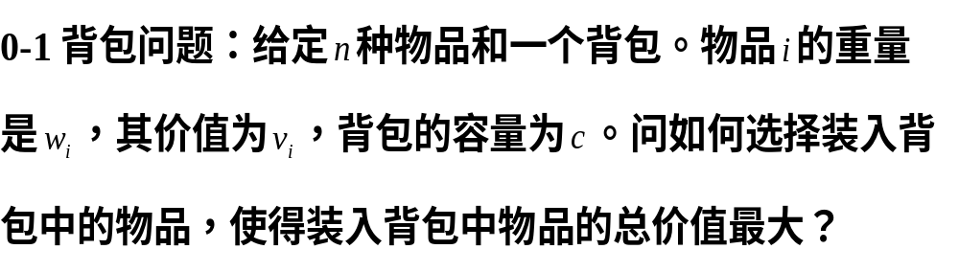
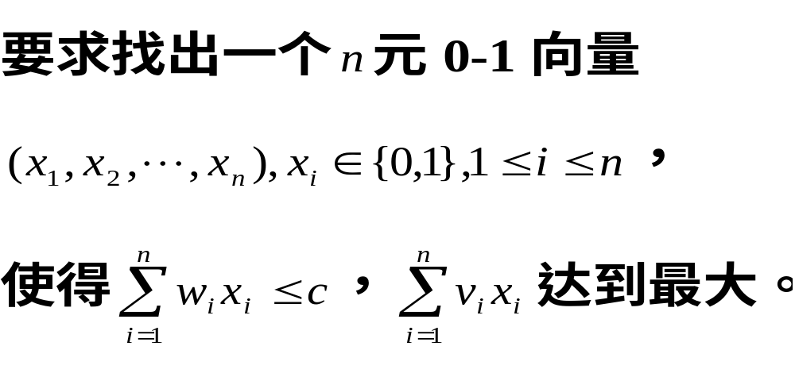
贪心算法-与动态规划算法的差异
0-1

Slide 16
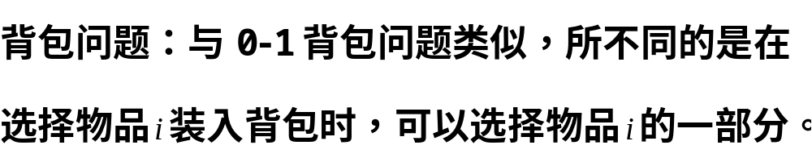
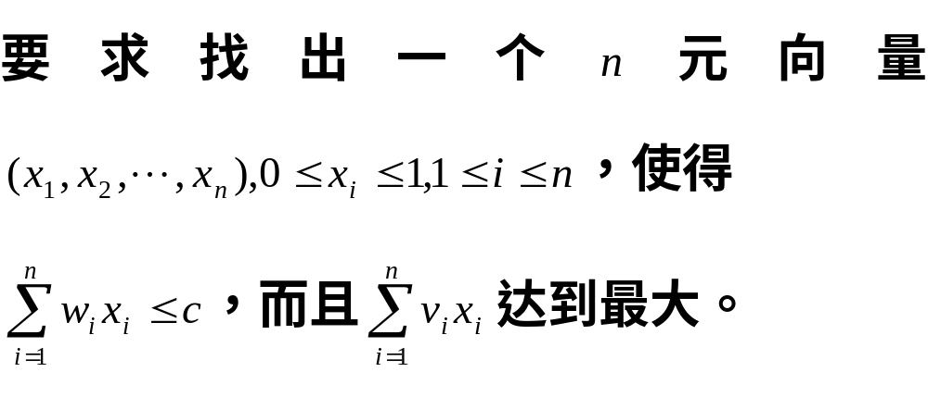
贪心算法
贪心算法

Slide 17
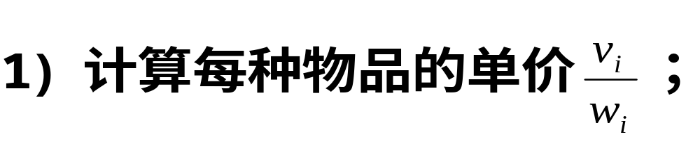
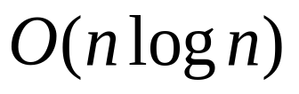
贪心算法
用贪心算法求解背包问题的步骤：
2) 按物品的单价，从大到小排序；
3) 单价高的物品优先装包，直至装满。

Slide 18
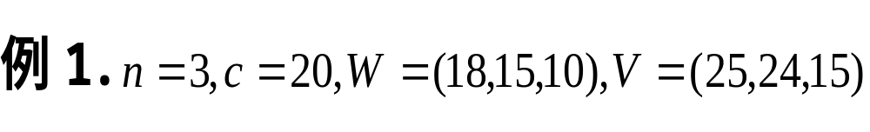
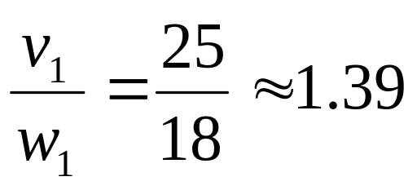
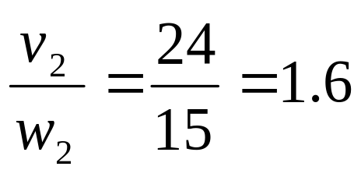
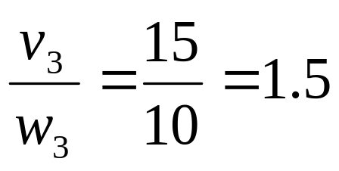
贪心算法-练习
解：1)
2)在背包中放入物品2，重量为15，价值为24；
3) 在背包中放入一半物品3，此时背包重量为
20，价值为31.5

Slide 19
贪心算法
重量 价值
（1/2， 1/3，1/4） 16.5 24.25
（1，2/15，0） 20 28.2
（0，2/3，1） 20 31
（0，1，1/2） 20 31.5
选取度量标准是用贪心法求解问题的关键。

Slide 20
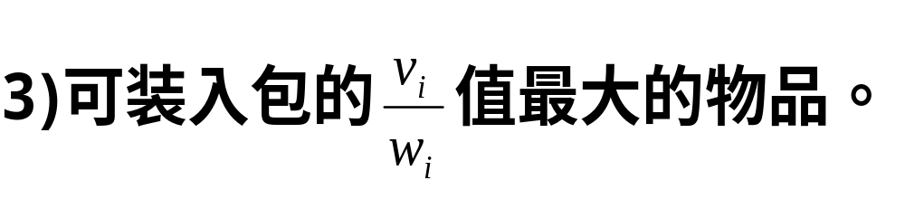
贪心算法
0-1背包问题的几种贪婪策略：从剩余的物品中
1) 选择可以装入背包的价值最大的物品；
2) 选择可装入背包的重量最小的物品；
不能保证得到最优解

Slide 21
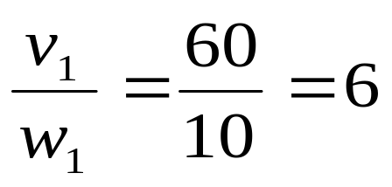
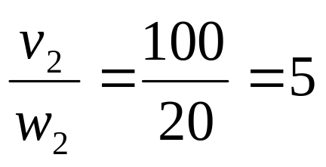
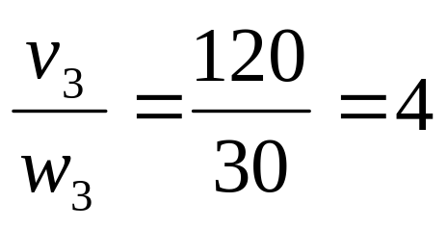
贪心算法-练习
例2
失败
物品1
物品2
贪心算法：
60
160
最优解应为装入后两种物品，价值220

Slide 22
贪心算法vs 动态规划
1) 背包问题可以用贪心算法解决；
2) 0-1背包问题不能用贪心方法解决；
原因：贪心方法不能保证最终能将背包装满，
部分闲置背包空间使价值降低；
3）在考虑0-1背包问题时，应该比较选择某物品与
不选择该物品的差异，然后再做出最好的选择。
由此可以导出许多相互重叠的子问题。
这正是用动态规划求解的另一重要特征。

Slide 23
§4.1 活动安排问题

Slide 24
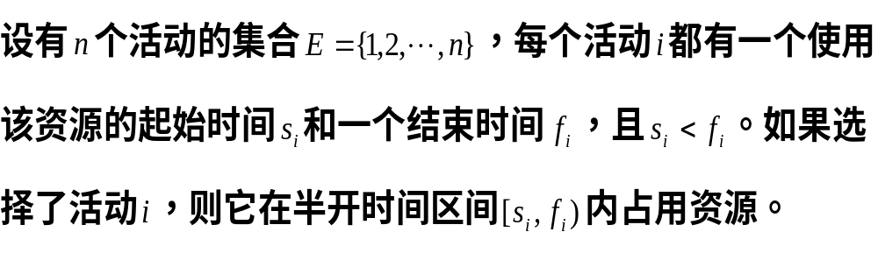
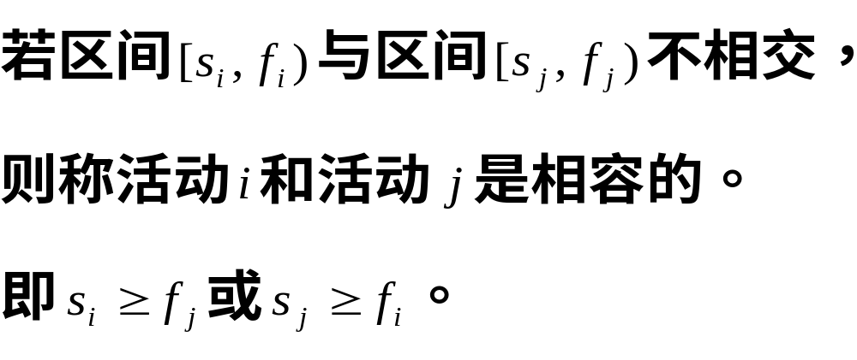




活动安排问题
目标：在活动集合中选择最大的相容活动子集合。

Slide 25
活动安排问题
在选择活动时要为未安排的活动留下尽可能多的时间
选谁？
思路：最早结束的活动，优先安排。
将n个活动按结束时间 f 非减序排列

Slide 26





活动安排问题
(1)选择活动1，活动1的结束时间为f1
…
(2)依次检查活动2,3，……n，是否和当前已经
选择的所有活动相容。相容则放入。
……..
1
3
Notes:
假设排好顺序。

Slide 27

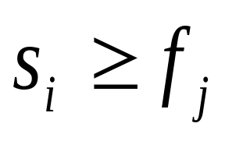
活动安排问题-练习
Si是待检测活动i的开始时间。
fj是当前集合A中最晚结束的活动，即最近刚
加入集合A的活动的结束时间。
思考如下具有11个活动安排的问题？
1 2 3 4 5 6 7 8 9 10 11
5 0 3 5 3 1 8 6 8 12 2
9 6 5 7 8 4 11 10 12 14 13

Slide 28



活动安排问题
将待安排的11个活动按结束时间的非减序排列
 | 6 | 3 | 2 | 4 | 5 | 1 | 8 | 7 | 9 | 11 | 10
 | 1 | 3 | 0 | 5 | 3 | 5 | 6 | 8 | 8 | 2 | 12
 | 4 | 5 | 6 | 7 | 8 | 9 | 10 | 11 | 12 | 13 | 14
1
4
5
7
8
11
12
14
{6,4,7,10}

Slide 29
活动安排问题的贪心算法GreedySelector :
template<class Type>
void GreedySelector(int n, Type s[], Type f[], bool A[])
{ //s存开始时间，f存结束时间，且按结束时间非减续排列；
A[1]=true; //排在第1个的活动最先结束，直接放入A；
int j=1;
for (int i=2;i<=n;i++) { //从第2个活动开始检测
if (s[i]>=f[j]) { A[i]=true; j=i; } //如果相容，放入A
else A[i]=false;
}
}

Slide 30
例：设待安排的11个活动的开始时间和结束时间按结束时间的非减序排列如下：
i | 1 | 2 | 3 | 4 | 5 | 6 | 7 | 8 | 9 | 10 | 11
S[i] | 1 | 3 | 0 | 5 | 3 | 5 | 6 | 8 | 8 | 2 | 12
f[i] | 4 | 5 | 6 | 7 | 8 | 9 | 10 | 11 | 12 | 13 | 14

Slide 31

每行相应于算法的一次迭代。
阴影长条表示的活动是已选入集合A的活动
空白长条表示的活动是当前正在检查相容性的活动。
Notes:
该图从上往下看。
大致顺序：
将1放入，检查1和2的相容性，不相容，继续；
检查1和3的相容性，不相容，继续；
检查1和4的相容性；相容，
将4放入；检查4和5的相容性，不相容，继续；
检查4和6的相容性，不相容，继续；
检查4和7的相容性，不相容，继续；
检查4和8的相容性，相容；
将8放入；检查8和9的相容性，不相容，继续；
检查8和10的相容性，不相容，继续；
检查8和11的相容性，相容；将11放入；

Slide 32
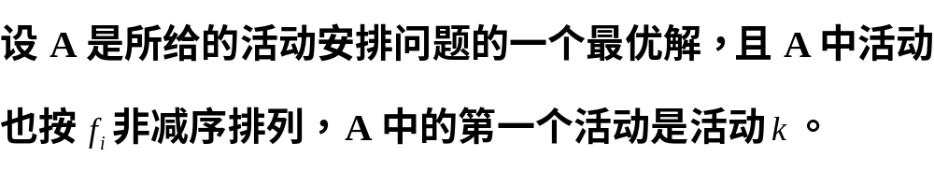
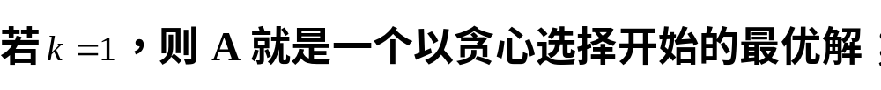
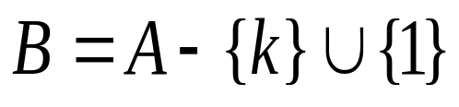
活动安排问题-活动安排问题具有贪心选择性质
证明：1)证明活动安排问题有一个最优解以贪心选择开始。
否则，构造
（下面证明B也是该活动安排问题的最优解）

Slide 33
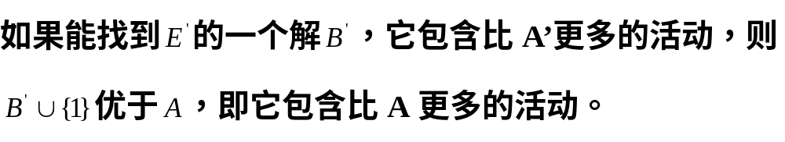
活动安排问题
2)每一步贪心选择→问题的整体最优解
矛盾
对贪心选择次数用数学归纳法即知，贪心算法
GreedySelctor最终产生原问题的最优解。

Slide 34
§4.3 最优装载

Slide 35
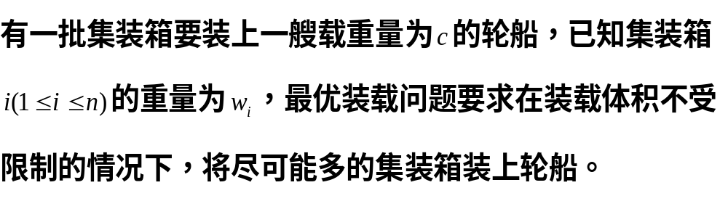
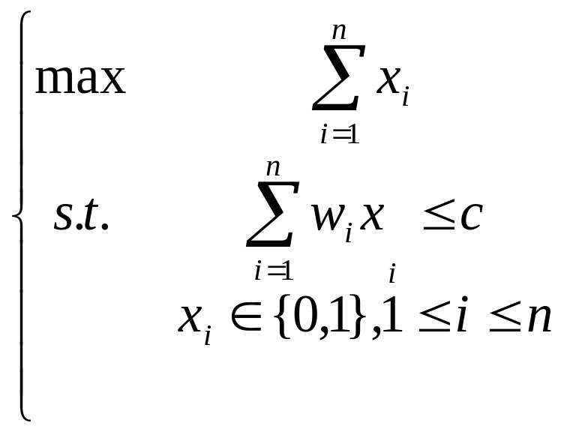
最优装载
装入
不装入

Slide 36
最优装载
尽可能多的集装箱装上轮船
轮船载重有限
排序
贪心选择策略：重量最轻者优先装载
[算法思路]将装船过程划为多步选择，每步装一个货箱，每次从剩下的货箱中选择重量最轻的货箱。如此下去直到所有货箱均装上船或船上不能再容纳其他任何一个货箱。

Slide 37
最优装载-贪心算法
例3. 设n=8，[w1,…,w8]=[1001, 2002, 503, 904, 1505, 506, 207, 808]，c=400.
解：所考察货箱的次序为 :7, 3, 6, 8, 4, 1, 5, 2。
7
3
6
8
4
1
5
20
70
120
200
290
390
(1, 0, 1, 1, 0, 1, 1, 1)

Slide 38
§4.4 哈夫曼编码

Slide 39
哈夫曼编码是广泛地用于数据文件压缩的十分有效的编码方法。
哈夫曼编码算法根据字符在文件中出现的频率进行编码。
出现频率高的字符的编码较短，
出现频率较低的字符的编码较长。

Slide 40
哈夫曼编码
字符 （100个） | a | b | c | d | e | f
频率 (次) | 45 | 13 | 12 | 16 | 9 | 5
定长码 | 000 | 001 | 010 | 011 | 100 | 101
变长码 | 0 | 101 | 100 | 111 | 1101 | 1100
定长码：
300
变长码：

Slide 41
哈夫曼编码-前缀码
定义：对每一个字符规定一个0,1串作为其代码，并要求任一字符的代码都不是其它字符代码的前缀，这种编码称为前缀码。
{0,101,100,111,1101,1100}
0 0 1 0 1 1 1 0 1
a
a
e
b
Notes:
碰到0，很自然地取1位；
碰到1，先取3位，查表，如果有，结束，
如果没有，继续取4位。

Slide 42
哈夫曼编码
5个
100
完全二叉树
1
0
55
a:45
0
1
30
25
6个
0
1
0
1
树叶：字符
c:12
b:13
14
d:16
0
1
前缀码：树根到树叶的路径
{0,101,100,111,1101,1100}
f:5
e:9

Slide 43
哈夫曼编码
100
1
0
55
a:45
0
1
30
25
0
1
0
1
c:12
b:13
14
d:16
0
1
f:5
e:9

Slide 44
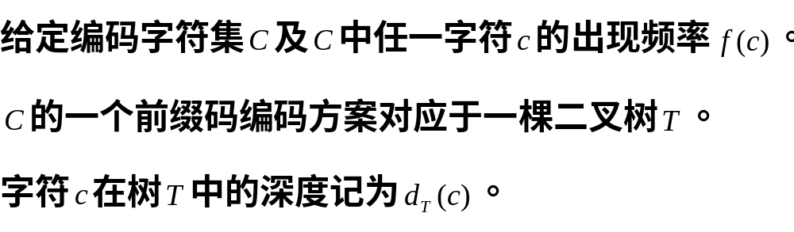

哈夫曼编码-问题
定义该编码方案的平均码长：
找到使平均码长达到最小的前缀码编码方案

Slide 45
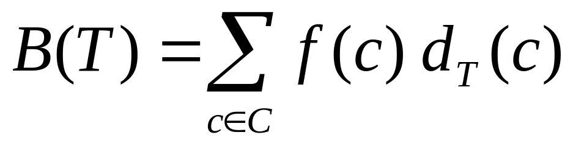
哈夫曼编码-贪婪思想
频率小的字符，深度大

Slide 46
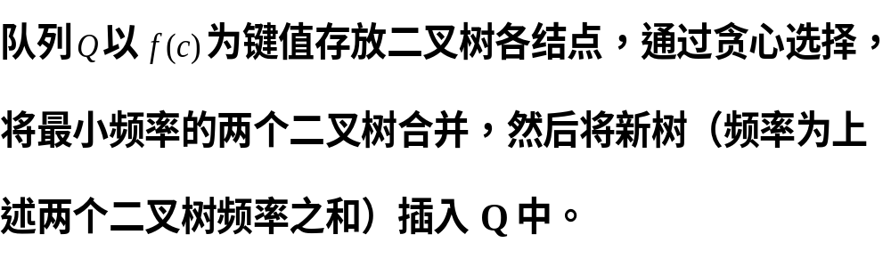
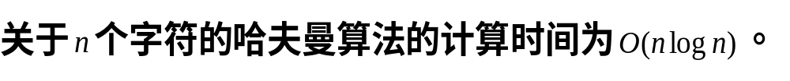
哈夫曼编码
哈夫曼算法复杂性：

Slide 47
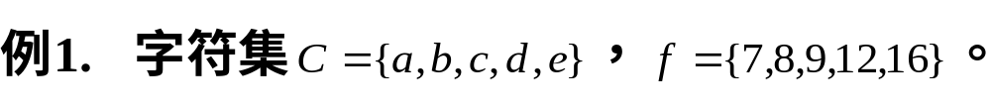
哈夫曼编码
21
15
解：
7
8
9
12
16
9
12
15
16
4次合并
7
8
52
31
21
21
31
15
16
9
12
9
12
15
16
7
8
7
8

Slide 48
哈夫曼编码
52
0
1
21
31
a:100
0
1
0
1
b:101
c:9
d:12
15
e:16
0
1
c:00
.
.
.
a:7
b:8

Slide 49
哈夫曼编码-练习
设在1000个字母的文章中各字母出现的频率为:a:83, b:14, c:28, d:38, e:131, f:29, g:20, h:53......，求最优编码。
396
1
0
155
241
0
1
0
1
72
110
131
83
0
1
0
1
34
38
53
57
0
1
0
1
a:01 ; b:0000; c:1010; d:001;
e:11; f:1011; g:0001; h:100
14
20
28
29

Slide 50

哈夫曼编码-正确性
1) 贪心选择性质
设x和y是字符集C中具有最小频率的两个字符，证明存在C的最优前缀码使x和y具有最长、相同的码长且仅最后一位编码不同。
证明：
设二叉树T表示C的任意一个最优前缀码方案。只要证明可以对T做适当修改后，得到一棵新的二叉树T’, 新树中，x和y是最深叶子且为兄弟。
同时，新树也是C的最优前缀码方案。

Slide 51






哈夫曼编码-正确性
1) 贪心选择性质
设b和c是二叉树T的最深叶子且为兄弟。
证明再将y与c互换没有增加平均码长。
证明将x与b互换没有增加平均码长。

Slide 52
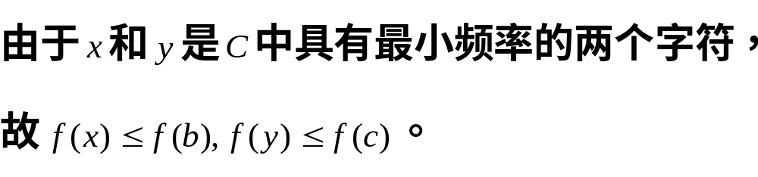
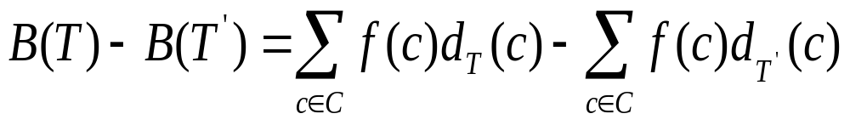
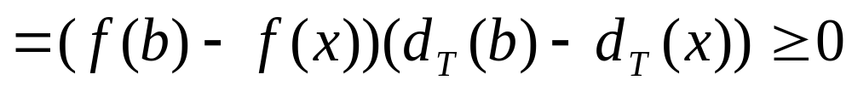
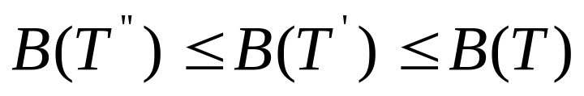
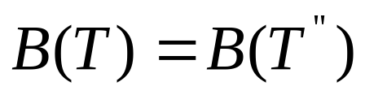
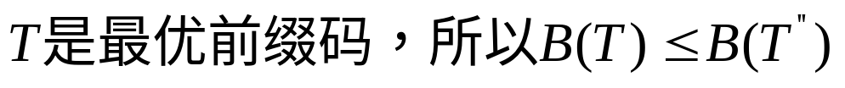
哈夫曼编码

Slide 53
哈夫曼编码-正确性
2)最优子结构性质
设T表示C的一个最优前缀码方案。x和y是树T中的叶子节点且为兄弟。z是它们的父亲。
若将z看做是具有频率f(z)=f(x)+f(y)的字符，
则证明树T’=T-{x,y}表示字符集C’=C-{x,y} U {z}的一个最优前缀码即可。

Slide 54

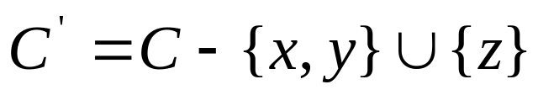
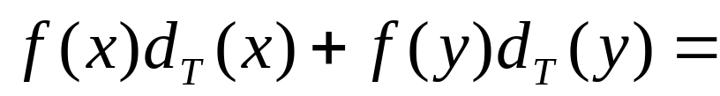
哈夫曼编码
2)最优子结构性质

Slide 55
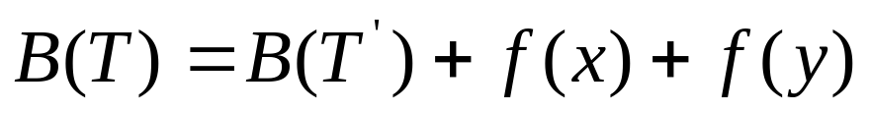
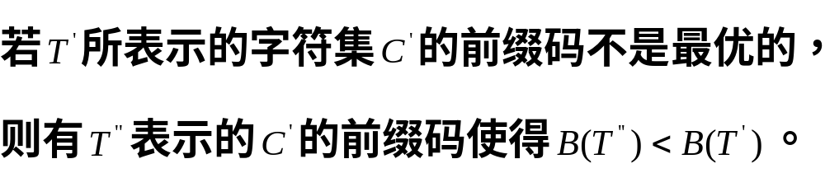


哈夫曼编码

Slide 56
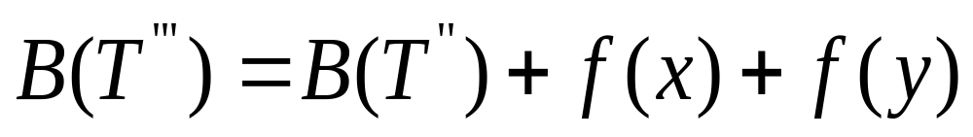
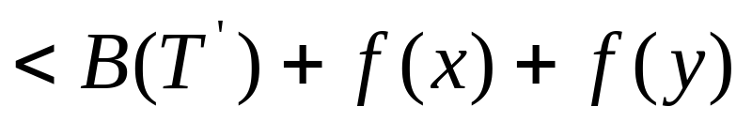
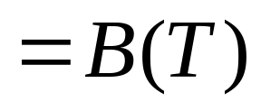
哈夫曼编码
若将x和y加入树T’’作为z的儿子，则得到表示字符集C的前缀码的二叉树T’’’。
这与
T为最优矛盾

